Slide 1




Slide 2
Розв'язування трикутників

Slide 3
Ознаки рівності трикутників
І. За двома сторонами і кутом між ними

Slide 4
Ознаки рівності трикутників
ІІ. За стороною і прилеглими до неї кутами

Slide 5
Ознаки рівності трикутників
ІІІ. За трьома сторонами

Slide 6
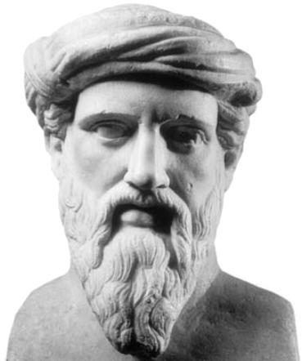
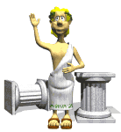
Теорема Піфагора:
2
2
2
a + b = c
c
a
b

Slide 7
Співвідношення у прямокутному трикутнику:
a=c sin a b=c cos a a= b tg a
c
a
a
b

Slide 8
Розв'язування трикутників
Геометрія 9 клас

Slide 9
  Узагальнення й систематизація знань.
Мета уроку
  Засвоєння основних алгоритмів розв'язування трикутників.
Поставлені задачі
Очікуваний результат
Застосування вмінь при розв'язуванні задач з числовими даними.

Slide 10
Наш девіз:
“ Недостатньо мати
добрий розум . Головне - раціонально застосовувати його. “
Р. Декарт

Slide 11
 | Відповідь | Додаткові питання |  |  | Перевірка |  | Кі-ть балів
1)Фронтальна бесіда (1бал)
2)Розв'язування задач за готовим рисунком; (2 бали і 3 бали додаткова)
3)Виконання усних вправ (1 бал)
4)Самостійна робота (3 бали)
Кількість балів | 10 |  | 11-12 | 13-14 |  | 15 | 16 | 17-20
Оцінка за 12- бальною системою | 7 |  | 8 | 9 |  | 10 | 11 | 12
 |  |  |  |  |  |  | Моя оцінка

Slide 12
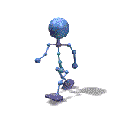
Сходинками до знань
5
4
3
2
1

Slide 13
Сходинками до знань
5
4
3
2

Slide 14
Сходинками до знань
5
4
3

Slide 15
Сходинками до знань
5
4

Slide 16

5
4

Slide 17



1.Бліцтурнір
1)Сформулюйте теорему косинусів.
2
2
2
2)Поясніть , як із формули a =b +c-2bc cosa знайти cosa .
3)Як можна визначити вид трикутника (за кутами), якщо відомі сторони a, b, c ?

Slide 18
1.Бліцтурнір
4)Сформулюйте теорему синусів.
5)Що означає розв'язати трикутник?
6)Які є основні типи задач на розв'язання трикутника?

Slide 19




1.Перевіряємо відповіді.
1) а²=b²+с²-2bс соsA
2) c= b=
3) a=csind b=ccosd
4) b=csinB c=

Slide 20


Розв'язування задач за готовими рисунками
Відповідь:

Slide 21
Розв'язування задач
Відповідь :

Slide 22
Розв'язування задач
Відповідь :

Slide 23
Розв'язування задач
Відповідь :

Slide 24
?
?
ABCD-ромб
Відповідь:
Відповідь:
AD =√27

Slide 25


1)Визначте знак виразу:
sin 171°
cos 139°
tg 173°
2)Спростіть вираз:
2
2
2
1+sin a + cos a =
2
sin a
(1-cos a)(1+cos a) =
2
2
0
1-sin a - cos a =

Slide 26





Самостійна робота
1) AB<AC
1)кутC<кутD
2) 5 см
2) см

Slide 27




Підведемо підсумки
Чи досягли ми поставленої мети?
Чи продуктивною була наша робота?

Slide 28

Домашнє завдання
Підготуватись до контрольної роботи

